Slide 1

Ведущие разработчики учат меня писать автотесты
Виталий Рощупкин
Тестировщик

Slide 2
Как покрыть автотестами весь регресс?

Slide 3
Например, так
Для каждой задачи:
Разработчик пишет тесты всех уровней (включая UI)
Разработчик поднимает регрессионные тесты
Тестер пишет еще тесты, репортит баги
Разработчик фиксит, поднимает тесты
Релиз

Slide 4
Просто договоритесь с разработчиками

Slide 5
О чем доклад
Как мотивировать людей (помочь с тестами)
Как демотивировать
Как спланировать развитие тестов
Почему так жить — сложно
Когда договориться не получится

Slide 6

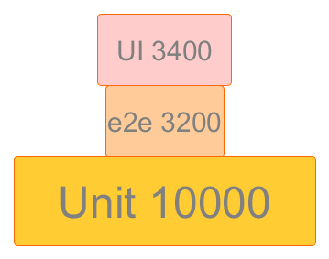
Про нас
~15 разработчиков, 4 тестера
Веб-приложение
С#, React, Typescript
Высокие нагрузки, много данных, сложная доменная область :-)
Сколько тестов:
3400 UI на Selenium
3200 end2end тесты без UI
10000 unit
Нестабильность: падает 0-10 тестов в каждом прогоне

Slide 7
В команду приходят новые люди
Нужно:
Научить писать тесты
Убедить писать тесты
Научить дорабатывать тесты

Slide 8
Цели тестеров
Найти побольше значимых багов
Уменьшить time2market

Slide 9
Чем меньше багов найду, тем быстрее релиз

Slide 10
Тестировщики, почему так медленно?

Slide 11
Тестировщики, почему так медленно?
Как ответить?
Обидеться
Нахамить в ответ
Объяснить, почему так медленно

Slide 12
Тестировщики, почему так медленно?
Как ответить?
Обидеться
Нахамить в ответ
Объяснить, почему так медленно
Предложить помочь с тестами или тестирующей системой

Slide 13
Как отвечать на вопросы команды?
Есть варианты ответа
Часть вариантов полезные, надо выбирать их
Помним про свои цели

Slide 14
А если нас не спросили?

Slide 15
Случай: помогите с тестами
Как нам поступить? Варианты:
Никак

Slide 16
Что из этого выйдет
Разработчик не допишет тест
Тестировщик допишет тест и найдет баг
Вернет задачу разработчику, time2market вырастет

Slide 17
Случай: помогите с тестами
Как нам поступить? Варианты:
Никак

Slide 18
Случай: помогите с тестами
Как нам поступить? Варианты:
Никак
Потратить полчаса и помочь с тестом

Slide 19
Потратить полчаса и помочь с тестом
Нашли баг до передачи в тестирование
Пока сидели рядом, посоветовали еще 5 кейсов для автотестов
Разработчик понял, что помощь неизбежна и тестеров можно спрашивать
Сделали человеку приятно

Slide 20
Покажите, что помощь неизбежна

Slide 21
Случай: «давайте я вам помогу»

Slide 22
Не обламывайте разработчиков

Slide 23
Доработки в тестах должны радовать людей

Slide 24
Случай: можешь поревьюить?
Что сказать?
Я тебе доверяю, делай без меня
Давай посмотрю

Slide 25
Не сваливайте ответственность на разработчиков

Slide 26
Доработки в тестах должны радовать людей

Slide 27
Про нестабильные тесты
3400 UI тестов…

Slide 28
Почему нестабильные тесты бесят?
Разработчики должны прогонять тесты до передачи в тестирование
Из-за нестабильных тестов неясно, это твои правки сломали?

Slide 29
Тесты чинит только тот, кому они нужны

Slide 30
Раздражение – тоже мотивация

Slide 31
Как этим воспользоваться?
Монитор с красной цифрой «сколько тестов упало сегодня»

Slide 32
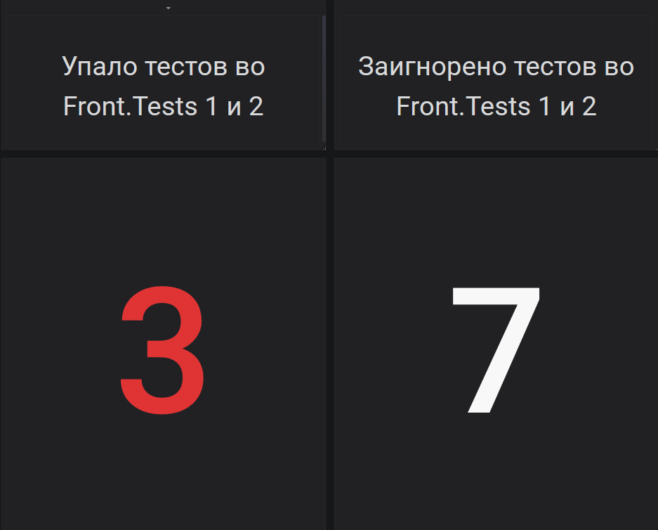

Slide 33
Как этим воспользоваться?
Монитор с красной цифрой «сколько тестов упало сегодня»
Ставить мелкие задачи
Субботники

Slide 34
Как спланировать развитие тестов (по-быстрому)

Slide 35
Как спланировать развитие тестов
Спросите тимлида, как управляют техдолгом в вашей команде
Сделайте так же

Slide 36
Как у нас
Копим пожелания и TODO
Раз в иногда: Приборка
Выбираем обязательное и необязательное
Необязательные задачки будут делать, только если кому-то они понравятся

Slide 37
Задачки по тестам будут делать, если они хорошо выглядят

Slide 38
Как сделать задачу красивой
Зачем нужна
Кому нужна, с кем общаться
Какой примерный план
Как выглядит решение
С чего начать

Slide 39
Такие задачи удобно давать стажерам

Slide 40
Случай: у разработчика кончились задачи

Slide 41
Трюк: как ставить задачи
Сформулировать и попросить сделать
Или сделать самому хоть как-то и попросить «посмотреть»

Slide 42
Не забывайте делать задачи сами :)

Slide 43
Почему всё это сложно?
Высокие требования к тестерам, сложно нанимать новых
Люди часто приходят и отвлекают
Нужно принимать решения про автотесты
Ставить задачи – сложно и страшно
Нужно договариваться, а не спорить

Slide 44
Когда договориться не получится?
Отдел тестирования
Автотесты делают разработчики
Выделенные автотестеры
Разработчики не пользуются тестами
Бизнес продает время разработчика дороже, чем время тестера

Slide 45
Итого

Slide 46
Что имеем
Регресс покрыт
Систему легко тестировать
Разработчики пропускают мало багов
Нет регрессии внутри задач
Тестеры и разработчики сами улучшают тестовую систему
Мы уйдем, а культура останется

Slide 47
Что делать, чтобы команда помогла
Помогите помочь вам :-)
В любом обсуждении помните про свои цели
Мотивируйте, отвечайте на вопросы
Не обламывайте
Планируйте

Slide 48


Спасибо
Виталий Рощупкин
@twenty_four_twelve
vitalya.cookie@gmail.com

